Slide 1
The progress in the theory & simulation work in beam-beam interaction
物理组
付泓瑾

Slide 2
1.SAD脚本的结果
使用电子环, BB设置如下，并使用BMBMP
跟踪1000个粒子12万圈，目前有一组数据，根据最终的粒子坐标计算投影和特征发射度如下：

Slide 3
2. Bmad long_term_tracking结果
无BBK元件
跟踪设置：一份作业跟踪30个粒子，一次提交100份作业，即3000个粒子，跟踪135000圈，开启同步辐射
根据这3000个粒子最终坐标计算的发射度

Slide 4
插入BBK元件，
ltt跟踪设置同前
对BB元件的设置如下：
100份作业3000个粒子坐标计算的发射度

Slide 5
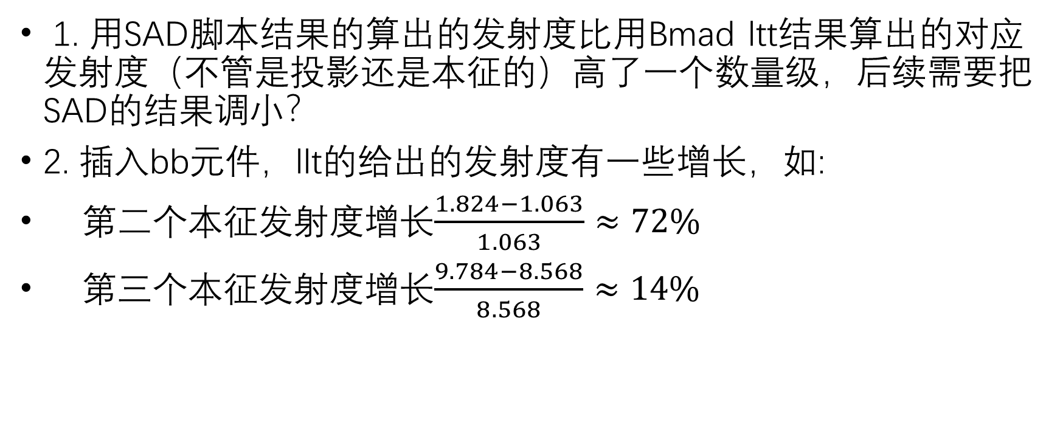
比较
1. 用SAD脚本结果的算出的发射度比用Bmad ltt结果算出的对应发射度（不管是投影还是本征的）高了一个数量级，后续需要把SAD的结果调小？
2. 插入bb元件，llt的给出的发射度有一些增长，如:
第二个本征发射度增长$\frac{1.824−1.063}{1.063}≈72\%$
第三个本征发射度增长$\frac{9.784−8.568}{8.568}≈14\%$

Slide 6
3. 自旋响应函数的导出
A.M Kondratenko在其1974年的文章中提到线性近似的弱扰动下的自旋共振强度可以成
$\left|w_{k}\right|=|\frac{1}{2π}\int_{0}^{2π}{\frac{α}{R}ze^{−iΨ_{k}}}dθ|$，$\dot{Ψ_{k}}=k_{0}+k_{x}ν_{x}+k_{y}ν_{y}+k_{z}ν_{z}$
这其实是对自旋进动w($θ$)的一种傅里叶变换，在只考虑共振项时，用单圈平均代替多圈平均是合理的。
为了导出自旋响应函数，不妨写回成多圈平均的结果,做如下替换: $\frac{1}{Φ}\int_{−\frac{Φ}{2}}^{\frac{Φ}{2}}{dθ}→〈…〉=\frac{1}{2π}\int_{0}^{2π}{dθ}$, 其中$Φ→+∞$

Slide 7
轨道位置z由BB作为驱动项的受迫运动方程给出：
$z^{′′}+g_{z}(θ)z=F_{z}(θ,z)$
采用绝热近似的方法求解，引入参数$λ(τ)=λ\left(εθ\right)$, $0<ε≪1$ , $λ∈[0,1]$，
当$τ→−∞$, $λ→0$而当$τ→εθ^{′}>0,$ $λ→1$，这样相比于z，$λ$变化足够缓慢。
绝热扰动的方程是
$z^{′′}+g_{z}(θ)z=λ(εθ)F_{z}(θ,z)$
采用逐次近似的形式，
$z=z^{(0)}+λz^{(1)}+…$
对于零阶近似,该受迫运动变成了betatron振荡方程:
$z^{(0)′′}+g_{z}(θ)z^{(0)}=0$
将解表示为Floquet函数的形式，$\frac{z^{(0)}}{R}=a_{z}f_{z}+a_{z}^{∗}f_{z}^{∗}$

Slide 8
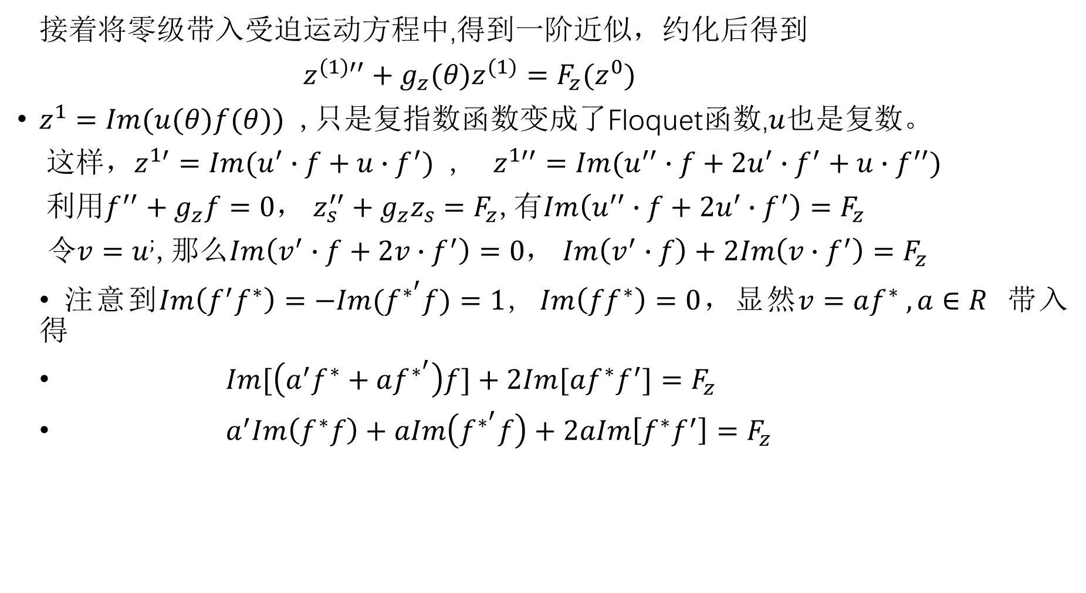
接着将零级带入受迫运动方程中,得到一阶近似，约化后得到
$z^{(1)′′}+g_{z}(θ)z^{(1)}=F_{z}(z^{0})$
$z^{1}=Im(u(θ)f(θ))$ ,只是复指数函数变成了Floquet函数,$u$也是复数。
这样，$z^{1′}=Im(u^{′}∙f+u∙f^{′})$ , $z^{1′′}=Im(u^{′′}∙f+2u^{′}∙f^{′}+u∙f^{′′})$
利用$f^{′′}+g_{z}f=0$， $z_{s}^{′′}+g_{z}z_{s}=F_{z}$,有$Im\left(u^{′′}∙f+2u^{′}∙f^{′}\right)=F_{z}$
令$v=u^{;}$,那么$Im\left(v^{′}∙f+2v∙f^{′}\right)=0$， $Im\left(v^{′}∙f\right)+2Im\left(v∙f^{′}\right)=F_{z}$
注意到$Im\left(f^{′}f^{∗}\right)=−Im(f^{∗^{′}}f)=1$, $Im\left(ff^{∗}\right)=0$，显然$v=af^{∗} , a∈R$ 带入得
$Im[\left(a^{′}f^{∗}+af^{∗^{′}}\right)f]+2Im[af^{∗}f^{′}]=F_{z}$
$a^{′}Im\left(f^{∗}f\right)+aIm\left(f^{∗^{′}}f\right)+2aIm\left[f^{∗}f^{′}\right]=F_{z}$

Slide 9
故$a=F_{z}$，$v=F_{z}f^{∗}$,初始条件是无穷远过去的扰动位移为0，那么特解可以表示为$u=\int_{−∞}^{θ^{′}}{F_{z}f^{∗}}dθ$ , $z^{(1)}=Im(f(θ)\int_{−∞}^{θ^{′}}{F_{z}f^{∗}dθ})$
再令$τ→εθ^{′}$， $z(θ^{′})≈z^{\left(0\right)}(θ^{′})+z^{\left(1\right)}(θ^{′})$,
这里对引入束束相互作用的粒子轨道计算只取到了一阶近似
以示区分后面用Q表示这里的扰动F

Slide 10
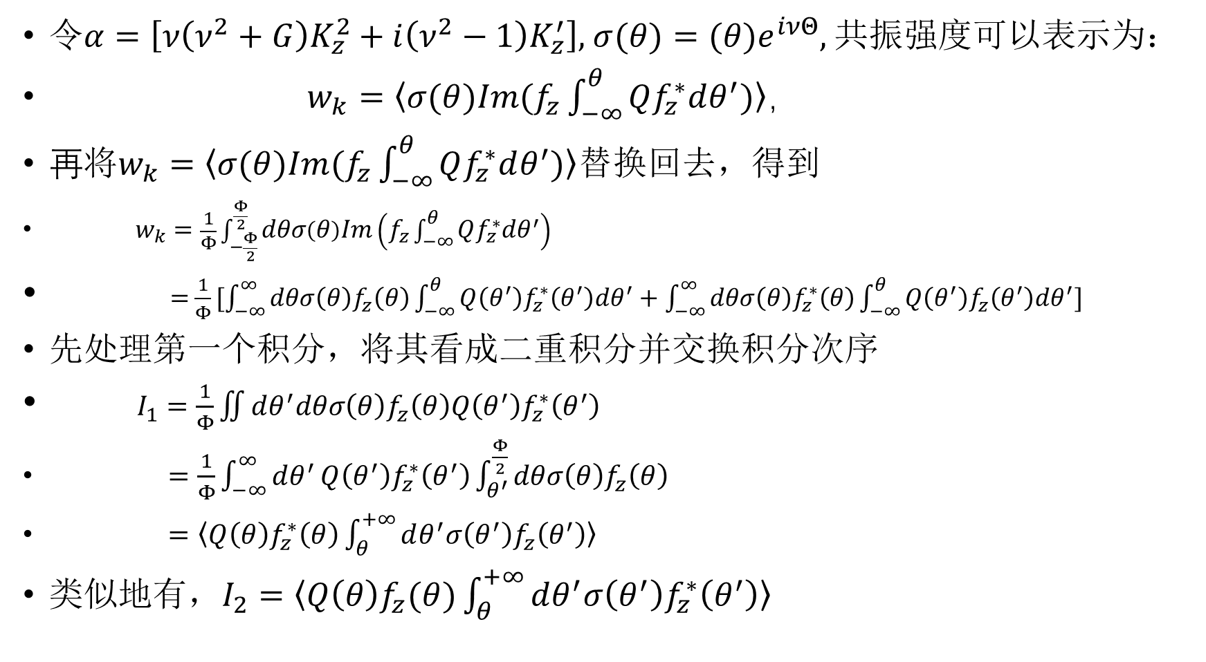
令$α=\left[ν\left(ν^{2}+G\right)K_{z}^{2}+i\left(ν^{2}−1\right)K_{z}^{′}\right]$, $σ(θ)={(θ)e}^{iνΘ}$, 共振强度可以表示为：
$w_{k}=〈σ(θ)Im(f_{z}\int_{−∞}^{θ}{Qf_{z}^{∗}dθ^{′}})〉$，
再将$w_{k}=〈σ(θ)Im(f_{z}\int_{−∞}^{θ}{Qf_{z}^{∗}dθ^{′}})〉$替换回去，得到
$w_{k}=\frac{1}{Φ}\int_{−\frac{Φ}{2}}^{\frac{Φ}{2}}{dθσ\left(θ\right)Im\left(f_{z}\int_{−∞}^{θ}{Qf_{z}^{∗}dθ^{′}}\right)}$
= $\frac{1}{Φ}[\int_{−∞}^{∞}{dθσ\left(θ\right)f_{z}\left(θ\right)\int_{−∞}^{θ}{Q\left(θ^{′}\right)f_{z}^{∗}\left(θ^{′}\right)dθ^{′}}}+\int_{−∞}^{∞}{dθσ\left(θ\right)f_{z}^{∗}\left(θ\right)\int_{−∞}^{θ}{Q\left(θ^{′}\right)f_{z}\left(θ^{′}\right)dθ^{′}}}]$
先处理第一个积分，将其看成二重积分并交换积分次序
$I_{1}=\frac{1}{Φ}\iint{dθ^{′}dθσ\left(θ\right)f_{z}\left(θ\right)Q\left(θ^{′}\right)f_{z}^{∗}\left(θ^{′}\right)}$
$=\frac{1}{Φ}\int_{−∞}^{∞}{dθ^{′}}{Q\left(θ^{′}\right)f}_{z}^{∗}\left(θ^{′}\right)\int_{θ^{′}}^{\frac{Φ}{2}}{dθσ\left(θ\right)f_{z}\left(θ\right)}$
$=〈{Q\left(θ\right)f}_{z}^{∗}\left(θ\right)\int_{θ}^{+∞}{dθ^{′}σ\left(θ^{′}\right)f_{z}\left(θ^{′}\right)}〉$
类似地有，$I_{2}=〈Q\left(θ\right)f_{z}(θ)\int_{θ}^{+∞}{dθ^{′}σ\left(θ^{′}\right)f_{z}^{∗}\left(θ^{′}\right)}〉$

Slide 11
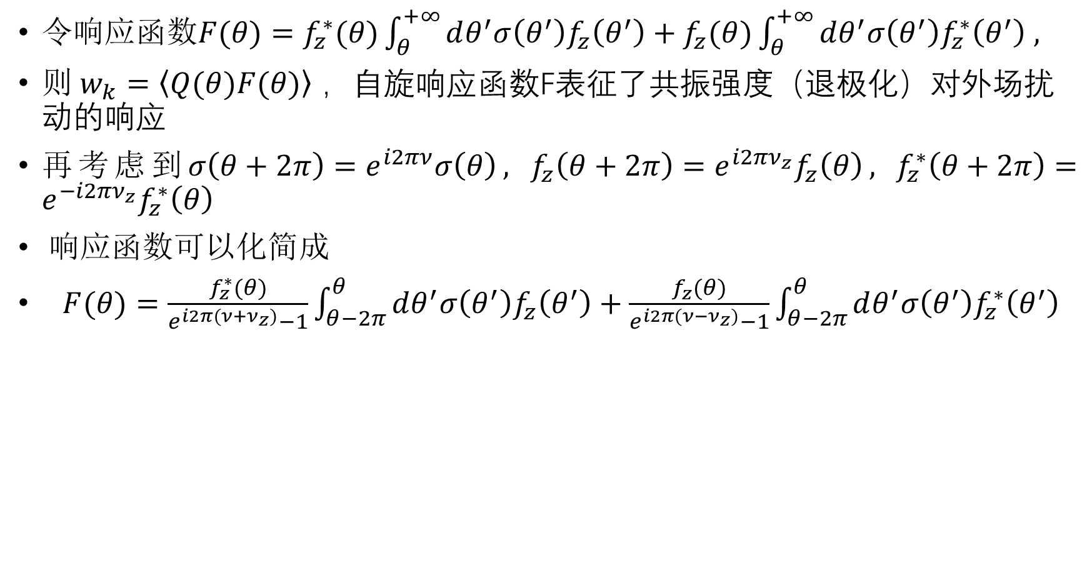
令响应函数$F(θ)=f_{z}^{∗}(θ)\int_{θ}^{+∞}{dθ^{′}σ\left(θ^{′}\right)f_{z}\left(θ^{′}\right)}+f_{z}(θ)\int_{θ}^{+∞}{dθ^{′}σ\left(θ^{′}\right)f_{z}^{∗}\left(θ^{′}\right)}$ ,
则 $w_{k}=〈Q(θ)F(θ)〉$ ，自旋响应函数F表征了共振强度（退极化）对外场扰动的响应
再考虑到$σ\left(θ+2π\right)=e^{i2πν}σ\left(θ\right)$, $f_{z}\left(θ+2π\right)=e^{i2πν_{z}}f_{z}\left(θ\right)$, $f_{z}^{∗}\left(θ+2π\right)=e^{−i2πν_{z}}f_{z}^{∗}\left(θ\right)$
响应函数可以化简成
$F(θ)=\frac{f_{z}^{∗}(θ)}{e^{i2π(ν+ν_{z})}−1}\int_{θ−2π}^{θ}{dθ^{′}σ\left(θ^{′}\right)f_{z}\left(θ^{′}\right)}+\frac{f_{z}(θ)}{e^{i2π(ν−ν_{z})}−1}\int_{θ−2π}^{θ}{dθ^{′}σ\left(θ^{′}\right)f_{z}^{∗}\left(θ^{′}\right)}$

Slide 12
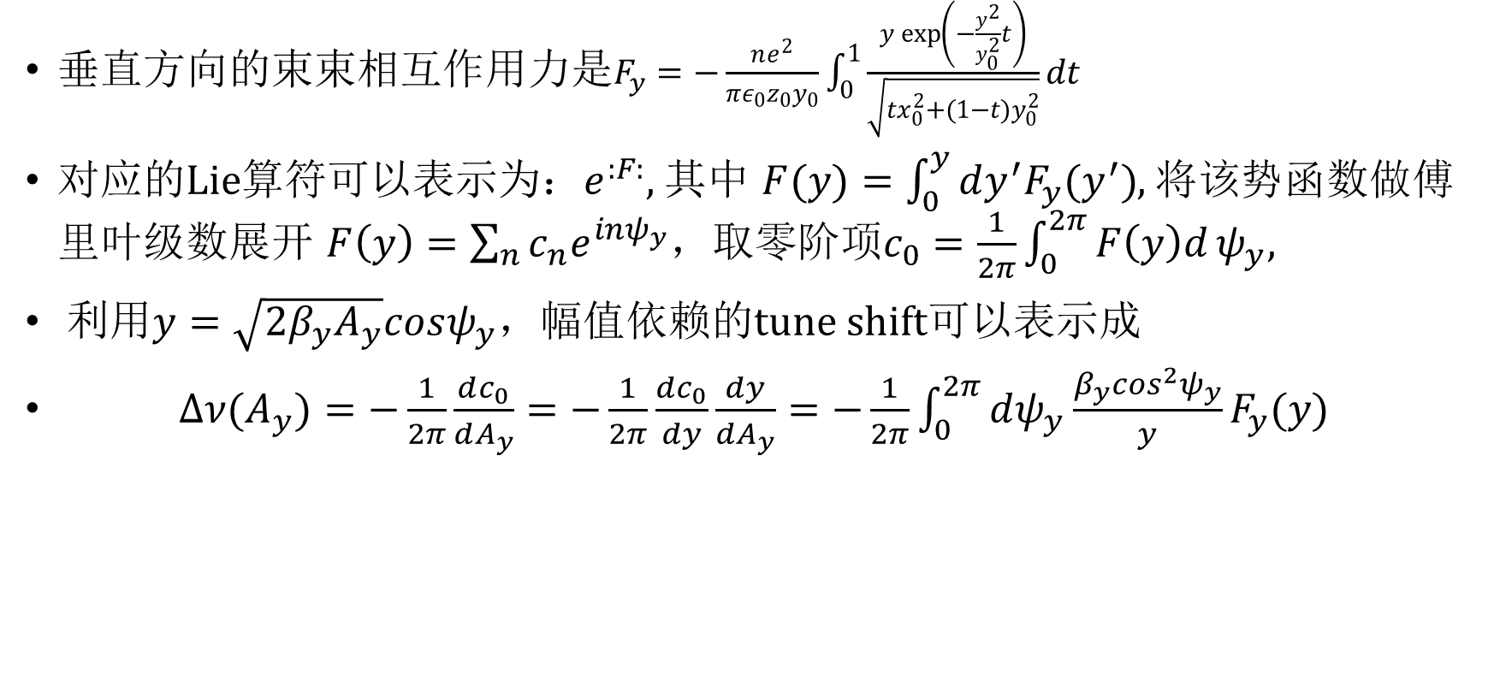
4.幅值依赖的频移
垂直方向的束束相互作用力是$F_{y}=−\frac{ne^{2}}{πε_{0}z_{0}y_{0}}\int_{0}^{1}{\frac{y\exp\left(−\frac{y^{2}}{y_{0}^{2}}t\right)}{\sqrt{tx_{0}^{2}+(1−t)y_{0}^{2}}}dt}$
对应的Lie算符可以表示为：$e^{:F:}$, 其中 $F(y)=\int_{0}^{y}{dy^{′}F_{y}(y^{′})}$, 将该势函数做傅里叶级数展开 $F\left(y\right)=\sum_{n}{c_{n}e^{inψ_{y}}}$，取零阶项$c_{0}=\frac{1}{2π}\int_{0}^{2π}{F\left(y\right)d}ψ_{y}$,
利用$y=\sqrt{2β_{y}A_{y}}cosψ_{y}$，幅值依赖的tune shift可以表示成
$Δν(A_{y})=−\frac{1}{2π}\frac{dc_{0}}{dA_{y}}=−\frac{1}{2π}\frac{dc_{0}}{dy}\frac{dy}{dA_{y}}=−\frac{1}{2π}\int_{0}^{2π}{dψ_{y}}\frac{β_{y}\cos^{2}ψ_{y}}{y}F_{y}(y)$

Slide 13
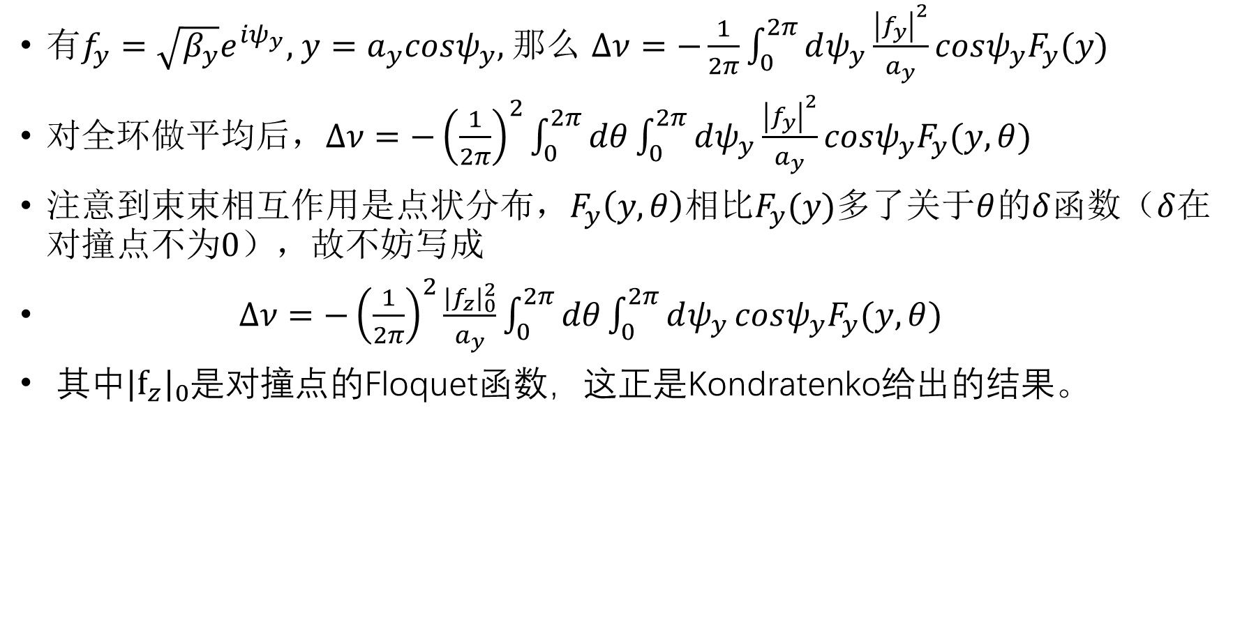
有$f_{y}=\sqrt{β_{y}}e^{iψ_{y}}$, $y=a_{y}cosψ_{y}$, 那么 $Δν=−\frac{1}{2π}\int_{0}^{2π}{dψ_{y}}{\frac{{\left|f_{y}\right|}^{2}}{a_{y}}cosψ_{y}F}_{y}(y)$
对全环做平均后，$Δν=−{\left(\frac{1}{2π}\right)}^{2}\int_{0}^{2π}{dθ}\int_{0}^{2π}{dψ_{y}}{\frac{{\left|f_{y}\right|}^{2}}{a_{y}}cosψ_{y}F}_{y}(y,θ)$
注意到束束相互作用是点状分布，$F_{y}\left(y,θ\right)$相比$F_{y}(y)$多了关于$θ$的$δ$函数（$δ$在对撞点不为0），故不妨写成
$Δν=−{\left(\frac{1}{2π}\right)}^{2}\frac{{|f_{z}|}_{0}^{2}}{a_{y}}\int_{0}^{2π}{dθ}\int_{0}^{2π}{dψ_{y}}{cosψ_{y}F}_{y}(y,θ)$
其中${|f_{z}|}_{0}$是对撞点的Floquet函数，这正是Kondratenko给出的结果。

